Slide 1

Презентація на тему: Права дитини
Виконала
учениця 11-Б класу
Крюкова Катерина

Slide 2

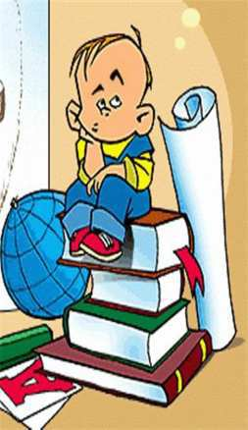
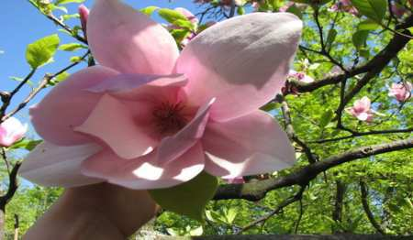
Кожна держава повинна піклуватись про своїх громадян: про чоловіків і жінок, багатих і бідних. Про людей усіх національностей. Будь – якого кольору шкіри – в тому числі про маленьких громадян.
У кожній демократичній державі є Конституція, яка захищає людину, гарантує її права.

Slide 3

Конституція – Основний Закон будь – якої держави.
У ній записані усі правила, з якими повинні жити люди цієї країни. І правила ці ні в якому разі не можна порушувати! За допомогою Конституції держава піклується про своїх громадян. Але в усіх малих громадян є ще своя Конституція. Вона називається «Декларація прав дитини».

Slide 4

Декларація прав дитини дуже важливий документ, в якому визначені права дитини. Вона була проголошена 20 листопада 1957 року Генеральною Асамблеєю ООН. Цей закон повинні виконувати люди всієї нашої Землі.

Slide 5

Права́ дити́ни — система можливостей, які необхідні особі для її комплексного та цілісного розвитку в умовах і відповідно до вимог середовища, беручи до уваги незрілість дитини (за міжнародно-правовими актами визнається «кожна людська істота до досягнення 18-річного віку, якщо за законом, що застосовується до даної особи, вона не досягає повноліття раніше»).

Slide 6
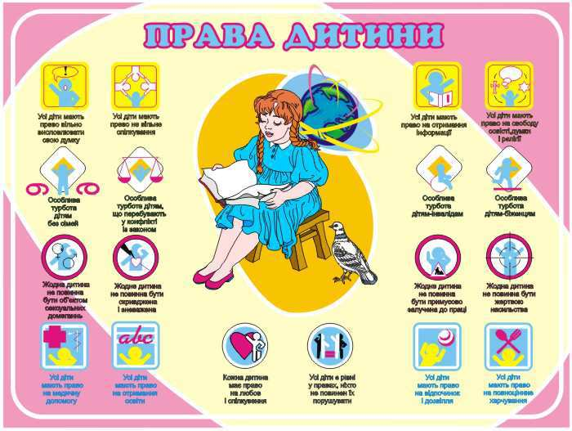

Slide 7

Дитина має право:

Slide 8

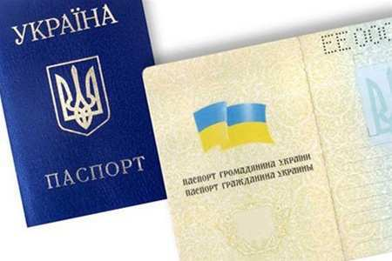

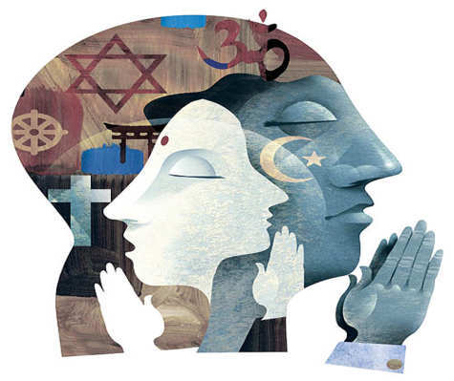
Право на життя. Право на ім’я.
Право на громадянство.
Право на відсутність дискримінації.
Право на свободу совісті і релігійних переконань.

Slide 9

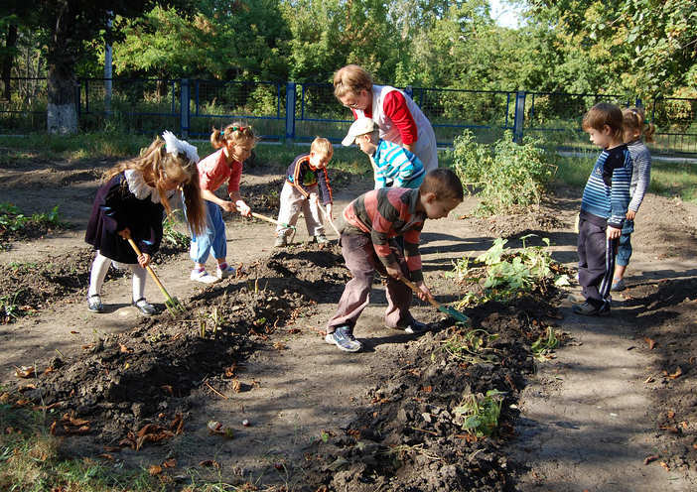
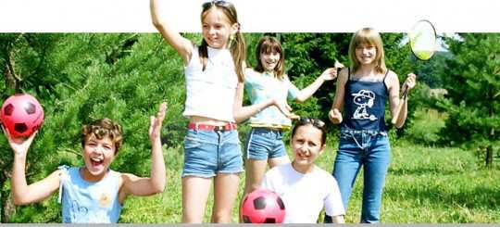

Право на життя з батьками.
Право на працю.
Право на відпочинок.
Право на захист життя та здоров’я.

Slide 10


Slide 11
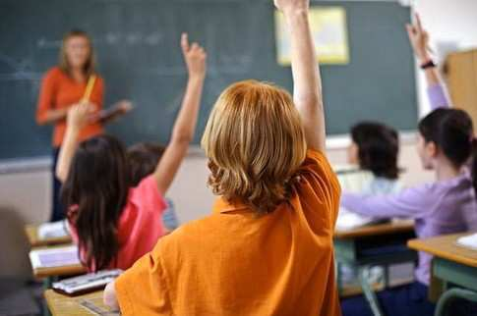
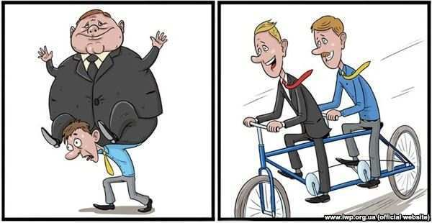


Право на освіту.
Право на відсутність рабства.
Право на житло.
Право на свободу слова.

Slide 12
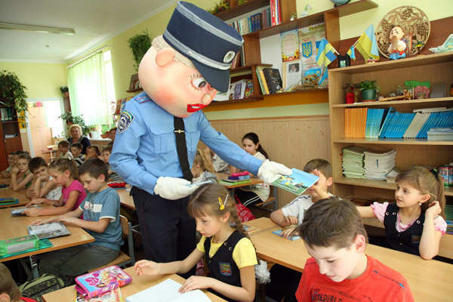
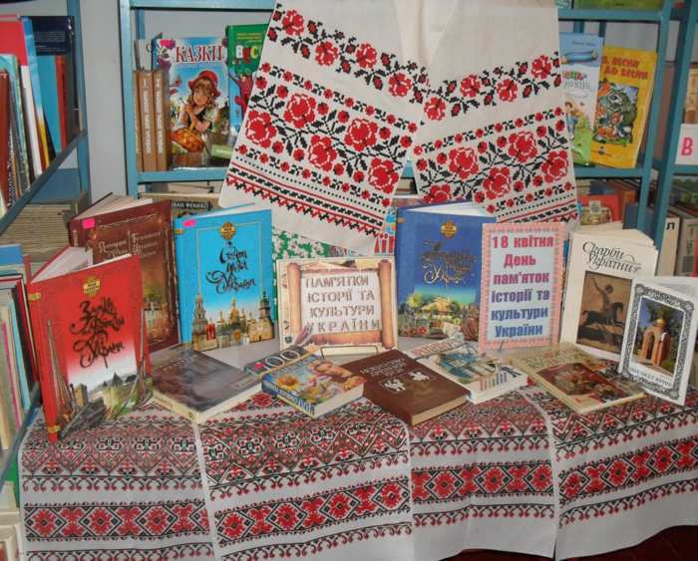
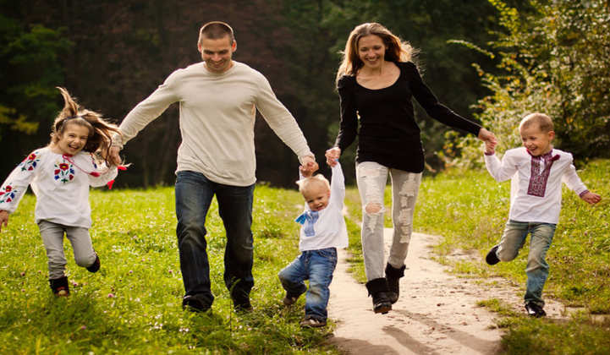
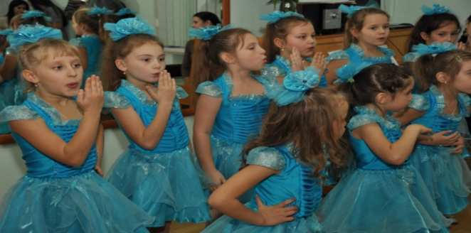
Право на отримання інформації.
Право корисування досягненнями культури.
Право створювати сім’ю.
Право участі у науково-технічній та художній творчості.

Slide 13
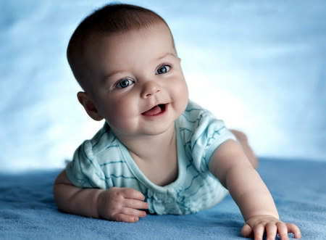
Народившись, дитина отримує право на громадянство, має право жити і виховуватися у сім’ї, знати своїх батьків, отримувати від них захист своїх прав і законних інтересів. На ім’я дитини може бути відкрито рахунок у банку.

Slide 14
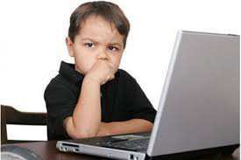


Півторарічний громадянин має право відвідувати ясла.
Трьохрічний громадянин має право відвідувати дитячий садок.
Шестирічний громадянин має право:
відвідувати школу;
самостійно заключати дрібні побутові угоди.

Slide 15

Десятирічний громадянин:
дає згоду на зміну свого імені та прізвища;
дає згоду на своє всиновлення або передачу в прийомну родину, або відновлення батьківських прав своїх батьків;
висловлює свою думку про те, з ким із його батьків, після розірвання шлюбу,він хотів би жити;
має право бути заслуханим у ході будь-якого судового або адміністративного розгляду;
може вступати в дитячі суспільні об’єднання.

Slide 16
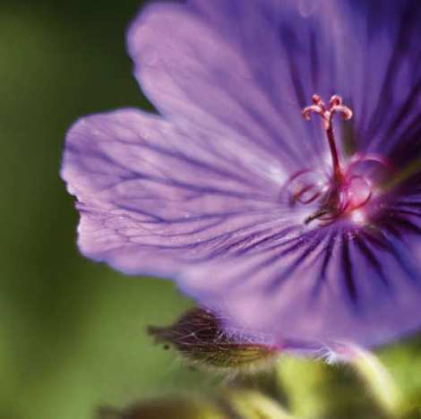
Чотирнадцятирічний громадянин:
може вибирати місце проживання (за згодою батьків);
має право за згодою батьків укладати будь-які угоди;
має право самостійно разпоряджатися своїм доходом, зарплатою, стипендією;
здійснювати свої авторські права, як результат своєї інтелектуальної діяльності;
може отримати дозвіл взяти шлюб у вигляді виключення, якщо склалися особливі обставини (при цьому наступає повна дієздатність);
допускається вступ на работу з дозволу батьків (на легку працю не більше 4 годин у день);
має право вимагати відміни усиновлення;
може навчатися водінню мотоцикла;
має право управляти велосипедом під час руху дорогами;
несе карну відповідальність за деякі злочини;
несе майнову відповідальність по укладених угодах, а також за заподіяну майнову шкоду;
може бути виключений зі школи за порушення.

Slide 17

П’ятнадцятирічний громадянин має право вступу на роботу (24 годинний робочий тиждень).

Slide 18

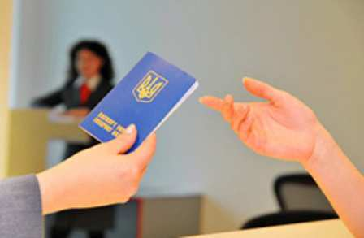
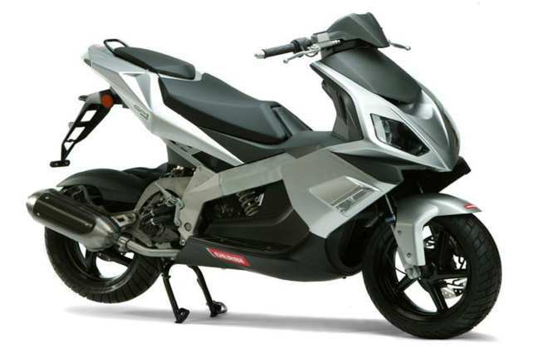
Шістнадцятирічний громадянин має право:
отримати паспорт;
взяти шлюб при наявності поважних причин;
управляти мопедом при їзді по дорогах;
навчатися водінню автомобіля на дорогах в присутності інструктора;
заключати трудовий договір (контракт), рабочий тиждень не повинен перебільшувати 36 годин;
підлягає адміністративній та карній відповідальності за правопорушення.

Slide 19
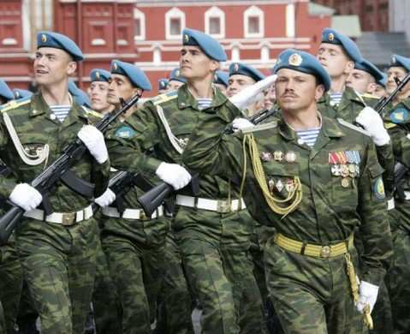
Сімнадцятирічний громадянин підлягає початковому ставленню на військовий облік (видається приписне свідоцтво).

Slide 20

У 18 років
Настає повна дієздатність громадянина. Отримує всі права та накладає на себе будь-які обов’язки.

Slide 21
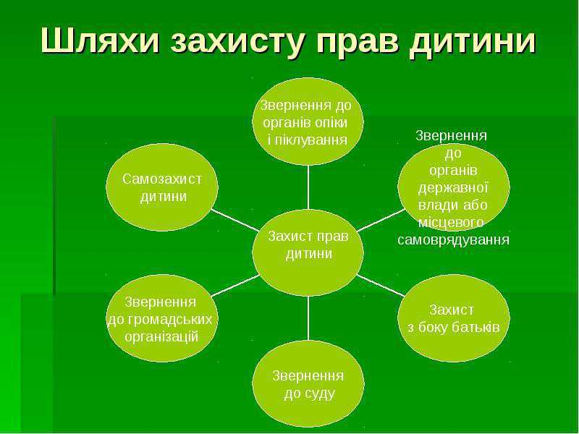

Slide 22

Джерела
http://uk.wikipedia.org/wiki/%D0%9F%D1%80%D0%B0%D0%B2%D0%B0_%D0%B4%D0%B8%D1%82%D0%B8%D0%BD%D0%B8
http://book-house.org/html/iniiai3_idaaa_a3oae_oed.htm
http://www.ukrreferat.com/index.php?referat=84460&pg=2
Додаткові джерела
Ілюстрації
Тексти підручників
Мережа інтернет

